Slide 1
Compiler SIG双周例会(2021-06-29)
毕昇JDK6.30版本特性介绍&&Hotspot中垃圾回收现状和趋势

Slide 2
毕昇JDK 6.30版本特性介绍
作者：贺东博
日期：2021.6
Security Level:

Slide 3
目录
1. 毕昇JDK8特性
2. 毕昇JDK11特性
3. 其他

Slide 4
特性：KAEProvider
目前为止，已支持KAE硬件加速引擎中的所有算法
算法 | 说明
摘要算法 | 包括MD5、SHA256、SHA384、SM3
对称加密算法AES | 支持ECB、CBC、CTR、GCM模式
对称加密算法SM4 | 包括ECB、CBC、CTR、OFB模式
HMac | 包括HmacMD5、HmacSHA1、HmacSHA224、HmacSHA256、HmacSHA384、HmacSHA51
非对称加解密算法RSA | 支持512、1024、2048、3072、4096位秘钥大小
DH | 包括DHKeyPairGenerator和DHKeyAgreement，支持512、1024、2048、3072、4096位秘钥
ECDH | 包括ECKeyPairGenerator和ECDHKeyAgreement，支持曲线secp224r1、prime256v1、secp384r1、secp521r1
RSA签名 | 包括RSASignature和RSAPSSSignature，私钥只支持RSAPrivateCrtKey
注：JDK默认Provider不支持的加密模式没有支持，例如AES/XTS

Slide 5
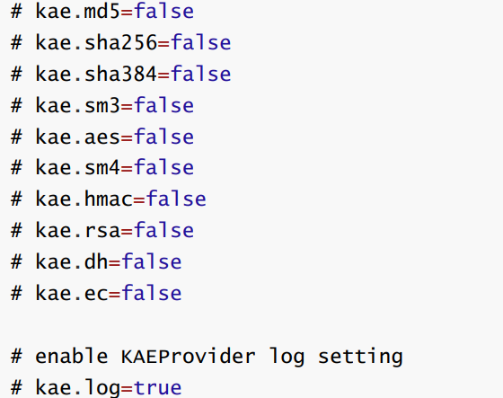
特性：KAEProvider
提供默认配置文件$JAVA_HOME/lib/ext/kaeprovider.conf
启动目录下的kae.log :
KAE Engine was found …

Slide 6
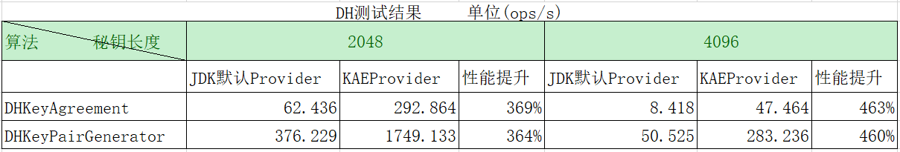
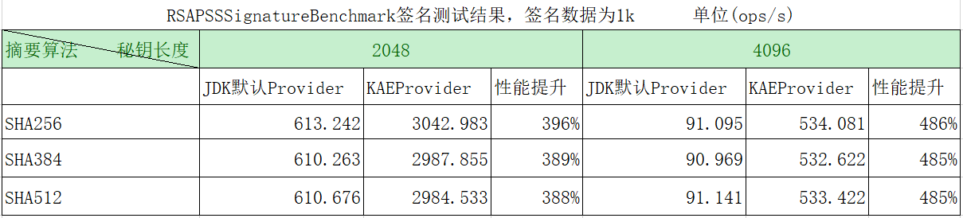
特性：KAEProvider
JMH测试结果：

Slide 7
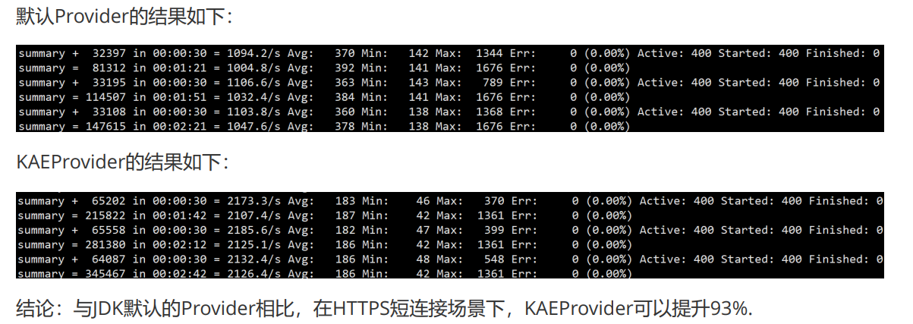
特性：KAEProvider
HTTPS测试结果(Tomcat+Jmeter)：

Slide 8
特性：Jmap并发扫描优化支持CMS
背景
  当前jmap采用单线程对java堆进行扫描，扫描速度较慢，并且对超大堆进行扫描时（大于200G），容
  易引起系统卡死。因此可以通过多线程来进行扫描，减少卡顿时间。之前发布的版本支持了G1GC与
  ParallelGC的并发扫描，本次发布增加对CMS GC的支持。
实现
  毕昇JDK在社区高版本jmap优化回合的基础上，在cms heap上部署CMSHeapBlockClaimer用来为每个
  线程分配heap block,增加了object_iterate_block接口用来扫描block中的object，每个线程的扫描结果
  会在已有的heap_inspection模块中的ParHeapInspectTask进行合并
使用方法
  jmap -histo:live,parallel=3 pid : 指定并发线程数为3
  jmap -histo:live,parallel=0 pid : 使用当前系统可支持的并发线程数（-XX:ParallelGCThreads）
  jmap -histo:live,parallel=1 pid : 使用原有的串行扫描

Slide 9
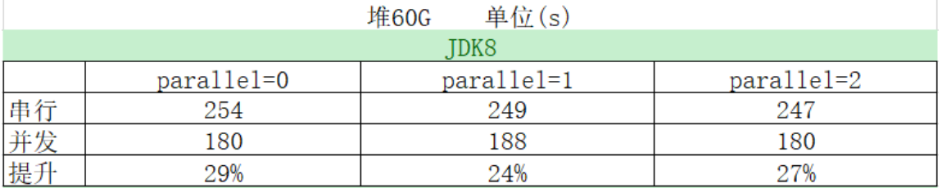
特性：Jmap并发扫描优化支持CMS
性能测试
  CPU: Kunpeng 920
  OS: openEuler 20.03
  JDK: 毕昇JDK1.8.0_292
  堆大小：60G

Slide 10
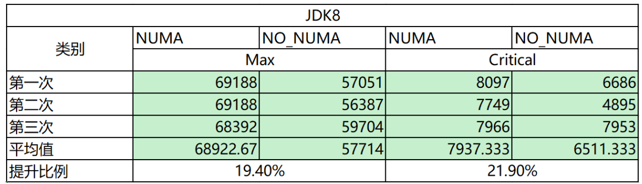
特性：G1 GC实现NUMA-Aware特性
JEP: https://openjdk.java.net/jeps/345
使用
  -XX:+UseG1GC –XX:+UseNUMA
性能测试: SPECjbb2015

Slide 11
目录
1. 毕昇JDK8特性
2. 毕昇JDK11特性
3. 其他

Slide 12
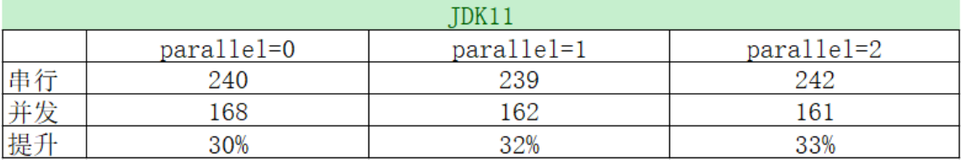
特性：Jmap并发扫描优化支持CMS
性能测试
  CPU: Kunpeng 920
  OS: openEuler 20.03
  JDK: 毕昇JDK11.0.11
  堆大小：60G
堆60G 单位(s)

Slide 13
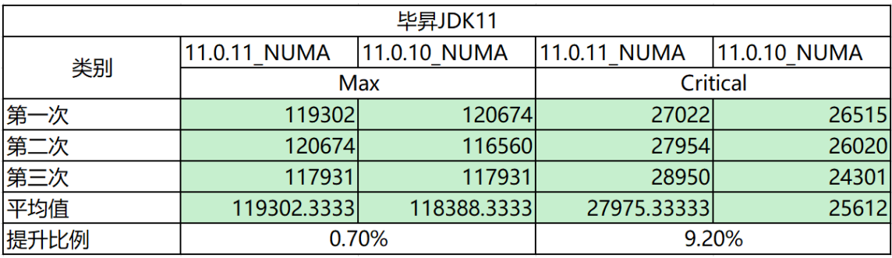
特性：G1 GC NUMA-Aware优化
背景
  毕昇JDK11已在11.0.8版本支持G1 GC Numa-Aware特性，合入该特性后，G1都尽量在线程所属的
  NUMA node上去分配内存，当线程所属Node上的内存不够分配或者在指定的遍历次数达到后，如果没
  有获取到所属node上的内存时就会随机从空闲的链表上取一个region，而这种随机选择的不一定是最
  优的。
性能测试: SPECjbb2015

Slide 14
目录
1. 毕昇JDK8特性
2. 毕昇JDK11特性
3. 其他

Slide 15
Bug fixes
JDK8
  8264640: CMS ParScanClosure misses a barrier
  8266191: Missing aarch64 parts of JDK-8181872(C1: possible overflow when strength
  reducing integer multiply by constant)
  8266929: Unable to use algorithms from 3p providers
  8268427: Improve AlgorithmConstraints:checkAlgorithm performance
JDK11
  8264640: CMS ParScanClosure misses a barrier

Slide 16
参考：
[1] 毕昇JDK8下载: https://mirrors.huaweicloud.com/kunpeng/archive/compiler/bisheng_jdk/bisheng-jdk-8u292-linux-aarch64.tar.gz
[2] 毕昇JDK11下载: https://mirrors.huaweicloud.com/kunpeng/archive/compiler/bisheng_jdk/bisheng-jdk-11.0.11-linux-aarch64.tar.gz
[3] KAEProvider jmh用例：https://gitee.com/openeuler/bishengjdk-8/tree/master/jdk/test/micro/
org/openeuler/bench/security/openssl

Slide 17
Q & A

